Slide 1
کلیات درمان مسمومیتها
دکتر ارتین کمالی ثابتی
متخصص پزشکی قانونی ومسمومیتها

Slide 2
اپیدمیولوژی
بیش از 2 میلیون نفر در سال در امریکا به مراکز مسمومیت مراجعه میکنند که 12000 مورد منجر به مرگ میشود.( 3-5 میلیون نفر)
53% از این موارد را کودکان زیر 6 سال تشکیل میدهند.
دربچه های کوچکتر اغلب عامل مسمومیت گیاهان – پاک کننده های خانگی – مواد ارایشی و داروهای بدون نسخه است.

Slide 3
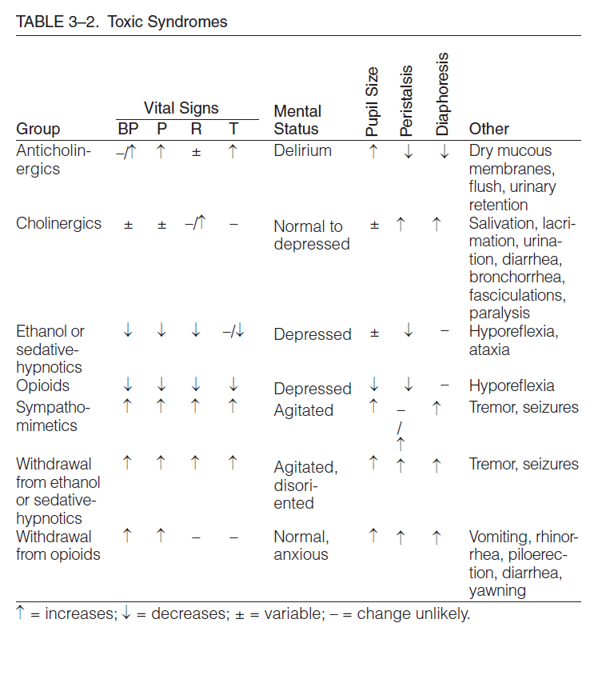

Slide 4
مسمومیت میتواند در اثر تماس تصادفی یا عمدی با مواد توکسیک رخ دهد
مصرف خوراکی اتفاقی تقریبا در 85% موارد در بچه های کوچکتر رخ میدهد.

Slide 5
شروع بررسی بیمار و درمانهای حمایتی
1- همیشه با مرکز مسمومیت مشورت کنید.
2-خودتان را در معرض خطر قرار ندهید. از حفاظت کامل قبل از ورود به مکانهایی که احتمال وجود گازهای سمی وجود دارد یا مواجهه با بیماران با الودگیهای پوستی اطمینان حاصل کنید

Slide 6
3- اغلب مسمومیت ها با درمانهای حمایتی بهبود میابند:
- از ونتیلاسیون و پرفیوژن مناسب مطمئن شوید
- در هیپوتانسیون از مایعات وریدی و وازوپرسور استفاده کنید
- وضعیت منتال را تخمین بزنید: در صورت نیاز نالوکسان گلوکز و تیامین تجویز کنید
- مونیتورینگ و درمان تشنج – هیپر یا هیپوترمی – اریتمی و اختلال اب والکترولیت را انجام دهید

Slide 7
شرح حال
1- نام محصول – مقدار و زمان مصرف – سن و وزن بیمار – علائم –علت مواجهه – درمانهای قبلی
2- به مسمومیت شک کنید اگر:
شروع علائم ناگهانی است
گروه سنی در معرض خطر است
سابقه مسمومیت قبلی دارد
درگیری مولتی ارگان دارد
اختلال وضعیت ذهنی دارد

Slide 8
سوالات اساسی:
1-چه خورده ؟
2-چقدر خورده؟
3- کی خورده ؟
4- چه اقداماتی انجام شده ؟
5- چه علائمی دارد؟
حتی المقدور نوع مسمومیت مشخص شود : عمدی – اتفاقی –شغلی و غیره

Slide 9
معاینه بالینی:
1- روی علائم خاص تمرکز کنید
2- سایر موقعیتهای طبی و تروما را رد کنید
3- ایا علائم با شرح حال هماهنگی دارد؟

Slide 10
ازمایشات توکسیکولوژی
1- استفاده کنید از: -مشخصات کلینیکی
- پروگنوز احتمالی
- درمان مناسب
- مونیتورینگ درمان
2- اسکرین توکسیکولوژی : - بر اساس تاریخچه-مشخصات کلینیکی –مواد ناشناخته یا عدم تناسب بین تاریخچه و علائ کلنیکی
- مواد بصور گوناگون در ازمایشات دیده میشوند
- بدانید منظور از نتیجه منفی چیست

Slide 11
3- سایر ازمایشات مورد نیاز: - ازمایشات روتین : فرمول شمارش-الکترولیت –گلوکز- اوره و کراتینین – گازهای شریانی و انالیز ادرار
- کربوکسی هموگلوبین
- متهموگلوبین
4- بررسی از نظر اسیدوز متابولیک با انیون گپ
MUDPILES -

Slide 12
بررسی های رادیولوژیک
1- قابل مصرف در برخی از داروها:
اهن-سرب –جسم خارجی
2-تشخیص پاتولوژی های ناشی از توکسین ها مانند:
ادم پولمونر غیرقلبی مانند :
سالسیلات –اوپیوئید
پنومونیت شیمیایی مانند:
کربوهیدرات ها

Slide 13
پایان دادن تماس
1- بستگی دارد به روش مصرف:
- تماس چشمی: شستشوی سریع با اب یا سالین برای 15-20 دقیقه
- ” پوستی: در اوردن جواهرات – لباسها – شستشوی پودرها
شستشوی سریع با اب برای 15 دقیقه (طولانی تر
برای سوزاننده ها) بدون انجام خنثی سازی
- استنشاقی : بردن به هوای ازاد

Slide 14
4- تزریقی/ گزش ها : دراوردن لباس ها- جواهرات( که ممکن است به بدن چسبیده باشد)
در مورد گزش ها از برش و مکش خودداری کنید
تورنیکه ؟
5- خوراکی : استفاده از اب برای رقیق کردن مواد شیمیایی مانند سوزاننده

Slide 15
جلوگیری از جذب
1- اندیکاسیون ها: خوردن اخیر –
2- شربت ایپکاک:
- جهت ایجاد استفراغ برای درمان مصرف خوراکی غیر عمدی در منزل در صورتیکه ممنوعیتی وجود نداشته باشد.اگر طی 30-60 دقیقه از مصرف خوراکی شروع شود بسیار موثر است
- مکانیسم : اثر محرک مستقیم روی مخاط دستگاه گوارش و اثرات تهوع اور مرکزی

Slide 16
- موارد ممنوعیت: لتارژی –تشنج- هیدروکربن ها- سوزاننده ها- جسم خارجی – مواد با شروع اثر سریع برای دپرسیون سیستم عصبی مرکزی یا تشنج مانند کافور و ضد افسردگی سه حلقه ای
- دوز : 6 ماه تا 1 سال : 10 میلی لیتر+ 4 اونس مایع
1 سال تا 12 سال : 15 ” + 4 ”
بالای 12 سال : 30 ” + 8 ”

Slide 17
- عوارض جانبی: اسهال – بی حالی
- توکسیسیته نادر با علائم : استفراغ پایدار – اسهال – پارگی مالوری ویس – خونریزی مغزی در بیماران مسن – پارگی دیافراگم – اسپیراسیون –
پنومونیت- اریتمی در مصرف مزمن

Slide 18
مهمترین اندیکاسیون تجویز ایپکاک:
لاواژ قابل انجام نباشد
سایز ماده بزرگ باشد

Slide 19
لاواژ اوروگاستریک :
1- تخلیه محتویات معده از طریق لوله بزرگ تا زمانیکه مایع برگشتی شفاف شود.
2- عوارض جانبی : اسپیراسیون (در تمام بیماران بایستی راه هوایی محافظت شود)-سیانوز – اپیستاکسی- پرفوراسیون مری –هیپوترمی- عدم تعادل مایع و الکترولیت

Slide 20
- موارد منع لاواژ:
- دوز کمتر از توکسیک
- جذب خوب با شارکول
- وجود انتی دوت مناسب
- استفراغ خودبخودی
- گذشت چند ساعت
- عدم توانایی حفاظت از راه هوایی
- مصرف مواد سوزاننده و جسم خارجی و هیدروکربنها
- احتمال پرفوراسیون و خونریزی گوارشی
- بزرگ بودن ماده

Slide 21
- سایز مناسب لوله در بالغین 36-40
در اطفال 22-28
- حجم مورد نیاز برای لاواژ در بالغین 250 میلی لیتر نرمال سالین
بچه ها 10-15 میلی لیتر / کیلو تا حداکثر 250 میلی در هر بار شستشوتا 0.5 تا 1 لیتر یا تا زمانی که مایع برگشتی شفاف شود

Slide 22
- شارکول فعال:
1- یکی از روشهای بسیار شایع برای پاکسازی گاستریک و خط اول درمان در اورژانس
2- شارکول باعث جذب مواد جهت جلوگیری از جذب سیستمیک میشود.
بیشتر داروها و مواد شیمیایی در منافذ گرانولهای شارکول بدام میافتند
3- شارکول بتنهایی اثری بیش از ایپکاک و ترکیب ایپکاک و شارکول دارد

Slide 23
4- کنتراندیکه است در : ایلئوس – جسم خارجی –عدم وجود حفاظت خوب راه هوایی
5-عوارض جانبی : پنومونیت اسپیراسیون-انسداد مجاری گوارشی
6- دوز دوم یا مکرر شارکول در داروهای با جذب تاخیری یا جذب ادامه دار یا با سیکل انتروهپاتیک مانند: کاربامازپین-سالسیلات-والپورات-اهسته رهش یا دارای پوشش روده ای

Slide 24
7-شارکول فعال مواد زیر را جذب نمیکند:
اهن-لیتیوم –سدیم- سیانید- هیدروکربنها –سوزاننده ها-الکلها
8- مسهل ها: شارکول بایستی با یک مسهل (اغلب سوربیتول یا سیترات منیزیوم ) جهت تسهیل دفع کمپلکس توکسین/شارکول
تکرار مصرف تهاجمی مسهل باعث عدم تعادل مایع و الکترولیت بخصوص در بچه ها میشودپس در هر بار مصرف شارکول نباید مسهل مصرف کرد

Slide 25
دوز شارکول فعال: 1 گرم/کیلوگرم در بالغین
0.5-1 ” در بچه ها
شارکول مکرر 0.5 گرم/کیلوگرم/2-4 ساعت/12 ساعت

Slide 26
WBI(Whole Bowel Irrigation)
1- تمیز کردن دستگاه گوارش
2- استفاده از حجمهای زیاد پلی اتیلن گلیکول و الکترولیت
3- کمک کننده در کاهش جذب اهن –سرب-داروهای اهسته رهش – جسم خارجی

Slide 27
- موارد منع شستشوی کامل روده:
اسهال قبلی یا فعلی یا قابل پیش بینی
از دست دادن مایع
پاتولوژی در دستگاه گوارش
اختلال راه هوایی و همودینامیک

Slide 28
دوز پلی اتیلن گلیکول :
بالغین 1.5- 2 لیتر/ساعت( 20-30 سی سی/دقیقه
بچه ها 0.5 لیتر/ساعت ( 25 سی سی/کیلو/ساعت
برای 4-6 ساعت یا تا شفاف شدن مدفوع

Slide 29
روشهای تشدید دفع
1-دوز مکرر شارکول در : اوردوزهای حاد یا مزمن داپسون –فنوباربیتال
( حاد یا مزمن) فنی توئین (حاد یا مزمن) تئوفیلین( حاد یا مزمن)
شایعترین روش مصرفی برای افزایش دفع

Slide 30
2- همودیالیز /هموپرفیوژن شارکول :
- اندیکاسیون: بدحال شدن بیمار علی رغم مراقبت حمایتی پیشرفته
- دارو قابل دیالیز باشد: فنوباربیتال- سالسیلات – الکل ها –لیتیوم-
( برای متانل و اتیلن گلیکول همودیالیز زودرس از ایجاد متابولیت های توکسیک جلوگیری می کند)
- هموپرفیوژن برای:مپروبامات- تئوفیلین-فنوباربیتال

Slide 31
3- قلیایی کردن ادرار :
سالسیلات- فنوباربیتال – کلرپروپاماید - متوتروکسات
- 1-2 میلی اکی والان/کیلو بیکربنات سدیم هر 3-4 ساعت تا زمانیکه اسیدیته ادرار به 7-8 برسد

Slide 32
در موارد زیر مصرف میشود :
- دارو عمدتا بدون تغییر از کلیه ها دفع شود
- بدوا در مایعات خارج سلولی منتشر شود
- پروتئین باند اندک داشته باشد - اسیدهای ضعیف
-

Slide 33
هدف از قلیایی کردن ادرار نگهداشتن اسیدیته ادرار بالای 7.5 بشرطی که اسیدیته خون 7.55-7.6 حفظ شود .
شروع بیکربنات با 1-2 میلی اکی والان/کیلو از محلول 8.4% و ادامه با انفوزیون 150 میلی اکی والان در یک لیتر سرم دکستروز 5%
گذاشتن سوند فولی برای برون ده ضروری است
سرعت تجویز مایع نگهدارنده بستگی دارد به اسیدیته سیستمیک و ادراری

Slide 34
- قلیایی کردن ادرار ممنوع است در :
- احتمال نارسایی کلیه
- ادم پولمونر
- ادم مغزی
- احتمال کمپلیکه شدن بیماران قلبی وجود دارد

Slide 35
- عوارض قلیایی کردن ادرار:
هیپوکالمی
الکالمی
هیپوکلسمی یونیزه

Slide 36
استفاده از دیورتیک مانند فروزماید و مایع زیاد برای افزایش دیورز منجر میشود به:
پیچیده شدن درمان
هیپوکالمی و الکالوز متابولیک
اختلال در تخمین حجم مایعات خارج سلولی

Slide 37
اندیکاسیون های تشدید دفع
1- عدم پاسخ بدرمان های کافی حمایتی
2- روش های نرمال دفع در بیمار مختل باشد
3- بیمار خیلی پیر یا خیلی جوان
4- داروهای خطرناک
5- اختلالات الکترولیتی که نیاز به دیالیز دارند

Slide 38
تکنیک های افزایش دفع زمانی موثرند که کلیرانس گزنوبیوتیک 30% افزایش یابد

Slide 39
مشخصات گزنوبیوتیک برای اینکه بتوان از تکنیک های افزایش دفع استفاده کرد:
حجم توزیع کمتر از 1 لیتر/کیلو
کلیرانس داخلی کمتر از 4 سی سی/دقیقه/کیلو
وزن مولکولی زیر 500 دالتون
حلالیت در اب
بدون اتصال به پروتئین های پلاسما
کینتیک یک مرحله ای

Slide 40
مشخصات گزنوبیوتیک برای هموپرفیوژن شارکول :
قابلیت جذب به شارکول
عدم باند با پرتئین پلاسما

Slide 41
طی همودیالیز تا 400 سی سی خون در دقیقه ازدستگاه عبور میکند و مواد توکسیک از ان خارج شده و عدم تعادل الکترولیت ها و اسیدوز نیز درمان میشود
در هموپرفیوژن صفحات حاوی شارکول یا رزین پلی استیرن در سطحی وسیع با توکسین باند میشود

Slide 42
میزان کلیرانس با هموپرفیوژن بیشتر از همودیالیز است.
استفاده از هموپرفیوژن و دیالیز در صورتیکه دارو در مایعات خارج سلولی متمرکز نباشد محدود میشود مانند داروهای با حلالیت بالا در چربی یا باند قوی با بافتها مانند سه حلقه ایها – دیگوکسین – کلسیم بلاکر

Slide 43
موارد منع همودیالیز و هموپرفیوژن :
خونریزی فعال یا کواگولوپاتی
محدودیت در هیپوتانسیون

Slide 44
-عوارض همودیالیز:
هیپوتانسیون –خونریزی – هیپوترمی –امبولی هوا و عوارض مربوط به تعبیه ورید مرکزی
- عوارض هموپرفیوژن: مشابه همودیالیز – امبولی شارکول –هیپوکلسمی –هیپوگلیسمی-لکوپنی -ترومبوسیتوز

Slide 45
هموفیلتراسیون و همودیافیلتراسیون :
اغلب در هیپوتانسیون که تحمل دیالیز یا همو پرفیوژن را ندارند

Slide 46
هموفیلتراسیون بیشتر برای امینوگلیکوزیدها-وانکومایسین-کمپلکس فلز با شلاتور مصرف دارد
ولی داروهای با پروتئین باند بالا را دفع نمیکند.
مفید است در : داروهای با حجم توزیع بالا
انتقال بین کمپارتمانی ارام مانند پروکایین امید

Slide 47
در هموفیلتراسیون خون از طریق سیستم شریانی یا وریدی بیمار پمپ میشود و از لابلای فیلتر هایی با سوراخ های نسبتا بزرگ عبور میکند و داروهای با وزن مولکولی تا 50000 دالتون را جذب میکند
سلول و مواد با وزن مولکولی بزرگتر از این سوراخ ها رد نمیشوند و به جریان خون برمی گردند

Slide 48
ترانسفیوژن اکسچنج
جایگزین کردن مقادیری از خون بیمار مسموم با خون کامل – پروسه ای که 2-3 بار تکرار میشود
بندرت مصرف دارد
در موارد نیاز به همودیالیز ماسیو مصرف میشودمانند مسمومیت با ارسین – سدیم کلرات –متهموگلوبینمی-سولفوهموگلوبینمی-نوزادان

Slide 49
عوارض:
واکنشهای ترانسفیوژن- هیپوکلسمی-هیپوترمی

Slide 50
عوارض هموفیلتراسیون:
لخته روی فیلترها
خونریزی ناشی از مصرف هپارین
اختلال اب و الکترولیت

Slide 51
پلاسما فرز و تعویض خون :
برای مولکول های با وزن بالای 150000 دالتون که توسط دیالیز قابل برداشت نیستند مانند
تئوفیلین

Slide 52
